Slide 1

Национальный исследовательский университет «Высшая школа экономики-Пермь»
ИЗМЕРЕНИЕ УСПЕХА В ОБРАЗОВАНИИ
Работу выполнили студенты 2 курса: Чепоков Е.С., Дроздов А.Н., Ярославцев Д.
Пермь, 2019

Slide 2

План доклада
Исследовательский вопрос и цель
Актуальность проблемы
Результаты
Пермь, 2019
Чепоков Е.С., Дроздов А.Н., Ярославцев Д.
в оглавление

Slide 3

Исследовательский вопрос и ЦЕЛь
Исследовательский вопрос: Почему американские студенты сдают тесты хуже, чем их сверстники в других странах, несмотря на состояние и высокие расходы на учащихся.
Цель: Проанализировать влияние денежных стимулов на мотивацию при прохождении тестов студентами различных направлений.
Пермь, 2019
Чепоков Е.С., Дроздов А.Н., Ярославцев Д.
в оглавление

Slide 4

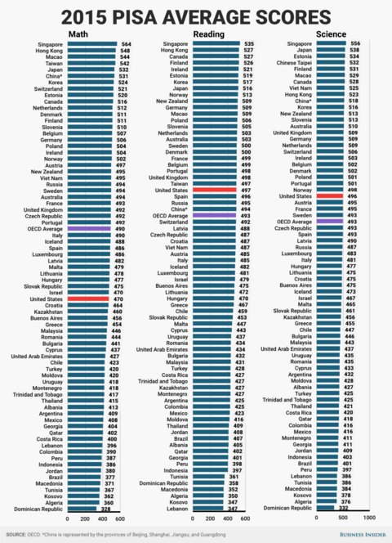
Актуальность проблемы
Актуальность данного вопроса состоит в том, что уровень подготовки к тестам в США каждый год падает, начиная с 2009 года. Эксперимент заставляет обратить внимание на то, какую роль играет мотивация в процессе обучения
Пермь, 2019
Чепоков Е.С., Дроздов А.Н., Ярославцев Д.
в оглавление

Slide 5
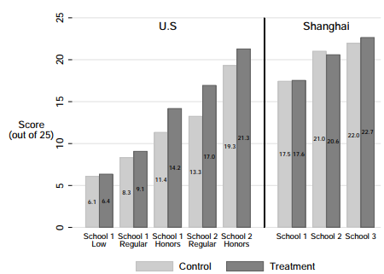
Результаты
Во время эксперимента сравнивались результаты трёх школ в Шанхае и двух школ в США. В США были отобраны все студенты десятых классов, а в Шанхае были выбраны случайно 25 процентов учеников десятых классов
В 447 студентов в США
В 280 студентов в Шанхае
далее все студенты были разбиты на 2 группы, в первой (контрольной) группе не предлагалось вознаграждение, во второй забирали по доллару за каждый неверный ответ.
Пермь, 2019
Чепоков Е.С., Дроздов А.Н., Ярославцев Д.
в оглавление

Slide 6

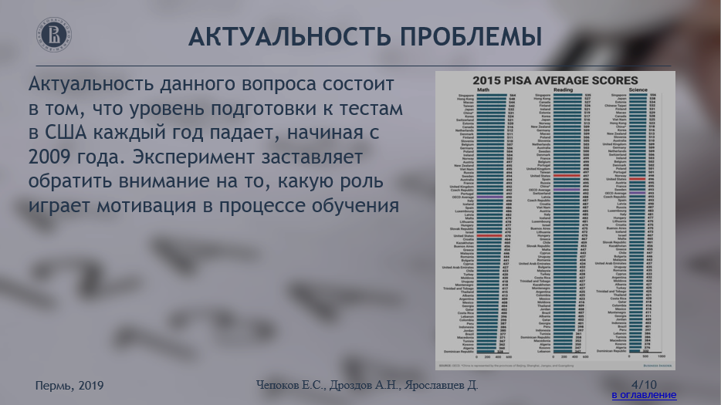
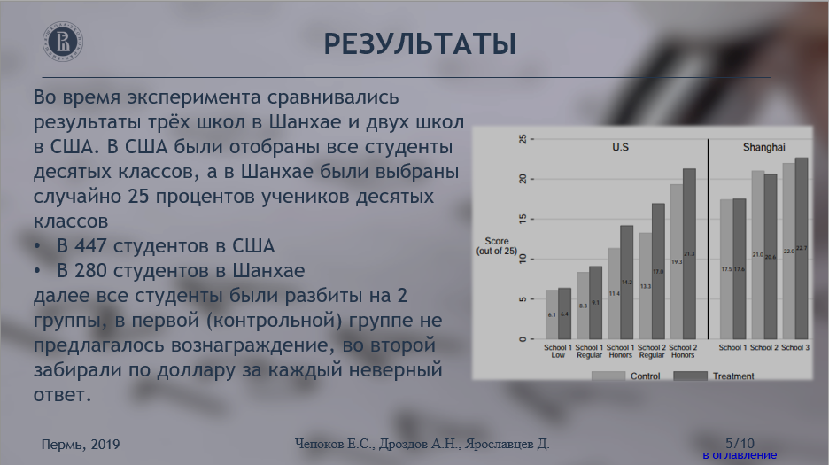
Оглавление
3
4
5

Slide 7
СПАСИБО ЗА ВНИМАНИЕ
РАДЫ ОТВЕТИТЬ НА ВАШИ ВОПРОСЫ
Авторы: Чепоков Е.С.
Дроздов А.Н.
Ярославцев Д.
Телефон.: +7 (951) 959 4666
Электронная почта: eschepokov@edu.hse.ru

